Slide 1

De prospectie en de cijfers
SÉANCE 16 / 19
SÉQUENCE
8.1
Prospecter et chiffrer : prix, surfaces, pourcentages et heures dits sans hésiter
Palier 8 · Schatting
Livret p. 1–6a
Notes:
Première séance du palier 8, le dernier de la série : prospecter, estimer, convaincre. Objectifs : présenter les six piliers du palier, lire le dialogue d’ouverture (Yasmina et Stef préparent l’estimation de la maison de meneer Janssens) et l’Avonddialoog (Stef et Lotte planifient un week-end à la mer, fil rouge de l’activité Dagelijks leven), puis travailler la séquence 8.1 : les grands nombres, les décimales, les pourcentages et l’heure à l’oral. Exercices 1 et 2, TAAK 1 (le prospectiegesprek) et D1 (Hoe laat ? Welk spoor ? Hoeveel ?). Pages couvertes : p. 1 à 6a du livret.

Slide 2



Mission du jour
PLAN
Livret p. 1–6a
DÉROULÉ
≈ 90 min (indicatif)
EN FIN DE SÉANCE, JE SAIS…
Lire et dire à voix haute prix, surfaces, pourcentages et heures (€ 437.500 · 4,2 % · 92 m² · half negen) sans inverser les chiffres, et mener un appel de prospection.
1
Échauffement : paliers 5 à 7
6'
2
Le palier 8 · dialogue 8
8'
3
Avonddialoog · les chiffres du week-end
12'
LANGUE CIBLE
4
8.1 : grands nombres, décimales, %
12'
vierhonderdzevenendertigduizend · vier komma twee procent · tweeënnegentig vierkante meter · rond de · ongeveer · twee derde · half negen
5
Ex. 1 · cijferdictee
8'
6
Ex. 2 · Zeg het luidop
7'
COMPÉTENCES
7
TAAK 1 · het prospectiegesprek
14'
Comprendre deux dialogues · noter des chiffres entendus (cijferdictee) · dire les nombres et l’heure · jouer un appel de prospection (TAAK 1)
D1 · Hoe laat ? Welk spoor ?
16'
8
9
Bilan
7'
Notes:
Durées indicatives sur 90 minutes : séance dense, puisqu’elle ouvre le palier. Pages 1 à 6a du livret. Priorités si le temps manque : conserver le tableau écrit/oral, le piège 47/74, l’exercice 2, la TAAK 1 et le piège de half negen (D1). Le bonus (modèle d’appel) peut être projeté en 2 minutes, sans lecture intégrale. L’Avonddialoog n’a qu’une écoute de repérage : la correction se fait sur la diapositive.

Slide 3
Rappel de la série : paliers 5 à 7
ÉCHAUFFEMENT
Rappel paliers 5–7
Les outils de la série reviennent dans ce palier. Seul, 4 min, puis correction orale.
1. Relative (palier 5) : Wij hebben een woning verkocht. De woning is vergelijkbaar met de uwe.
2. Demande polie avec zou (palier 6) : Kunt u een schatting maken?
3. Passif (palier 6) : Men verkoopt het huis.
4. Concession (palier 7) : Het huis is groot. De keuken is oud.
5. Superlatif (palier 4) : Dit is het …………… huis van de straat. (duur)
Notes:
Rappel des quatre outils du livret qui seront réemployés dans les tâches du palier : relative (palier 5), zou et passif (palier 6), concession weliswaar … maar (palier 7), comparatif/superlatif (palier 4). Adapter aux acquis réels de la dernière séance du palier 7. Phrase 1 : le verbe conjugué part en fin de relative (« die vergelijkbaar is met de uwe »). Phrase 5 : duur → duurste (e final ajouté, une seule syllabe d’appui).

Slide 4
Rappel de la série : paliers 5 à 7
ÉCHAUFFEMENT
✓ CORRECTIE
Rappel paliers 5–7
Les outils de la série reviennent dans ce palier. Seul, 4 min, puis correction orale.
1. Relative (palier 5) : Wij hebben een woning verkocht. De woning is vergelijkbaar met de uwe.
→ Wij hebben een woning verkocht die vergelijkbaar is met de uwe.
2. Demande polie avec zou (palier 6) : Kunt u een schatting maken?
→ Zou u een schatting kunnen maken?
3. Passif (palier 6) : Men verkoopt het huis.
→ Het huis wordt verkocht.
4. Concession (palier 7) : Het huis is groot. De keuken is oud.
→ Het huis is weliswaar groot, maar de keuken is oud.
5. Superlatif (palier 4) : Dit is het …………… huis van de straat. (duur)
→ Dit is het duurste huis van de straat.
Notes:
Rappel des quatre outils du livret qui seront réemployés dans les tâches du palier : relative (palier 5), zou et passif (palier 6), concession weliswaar … maar (palier 7), comparatif/superlatif (palier 4). Adapter aux acquis réels de la dernière séance du palier 7. Phrase 1 : le verbe conjugué part en fin de relative (« die vergelijkbaar is met de uwe »). Phrase 5 : duur → duurste (e final ajouté, une seule syllabe d’appui).

Slide 5
Palier 8 : six piliers
PLAN
Livret p. 1
① LE MARCHÉ
② LES NOMBRES
③ COMPARER
de schatting
€ 425.000 · 7,5 %
hoe … hoe …
de marktprijs
de vierkante meter · stijgen · dalen
Prix, surfaces, %
dits sans hésiter (8.1)
steeds duurder
twee keer zo groot als
in vergelijking met (8.2)
④ L’ÉVOLUTION
⑤ LE RAPPORT
⑥ 4 COMPÉTENCES
stijgen met 4,2 %
het schattingsverslag
in situatie
dalen · verdubbelen
gemiddeld (8.3)
Lire et conclure (8.4)
Défendre (8.5)
Écouter · lire
Écrire · parler
Tâche finale (8.6)
Notes:
Présentation des six piliers du palier (livret p. 1). Insister sur le côté « dernier palier » : autonomie maximale, la plupart des activités partent des données des étudiants (leurs trajets, leurs prix, leurs adresses). Chaque séquence se termine par une activité Dagelijks leven (D1 à D5) ; la tâche finale, TAAK 6, réunit les cinq tâches précédentes.

Slide 6
Achtste dialoog : vrijdagochtend bij Immo Van Damme
DIALOOG
Livret p. 2
1 Yasmina : «Stef, goed nieuws: meneer Janssens uit de Vredestraat wil zijn huis misschien verkopen. Hij vroeg of wij een schatting konden maken.»
2 Stef : «Mooi! Hoe pakken we dat aan?»
3 Yasmina : «We vergelijken met gelijkaardige woningen. Zijn huis is honderdveertig vierkante meter — dat is bijna twee keer zo groot als het appartement dat we vorige maand verkochten.»
4 Stef : «En de markt? Ik las dat de prijzen in de wijk gestegen zijn.»
5 Yasmina : «Klopt: gemiddeld met vier komma twee procent in één jaar. Hoe dichter bij het park, hoe duurder de woningen.»
6 Stef : «Dus zijn huis is meer waard dan hij denkt?»
7 Yasmina : «Omgekeerd, vrees ik. Hij verwacht vijfhonderdduizend euro, terwijl de vergelijkbare verkopen rond de vierhonderdvijftigduizend liggen. In vergelijking met de buren is zijn keuken verouderd.»
8 Stef : «Aha. Hoe hoger de verwachting, hoe moeilijker het gesprek…»
9 Yasmina : «Precies. Daarom onderbouwen we alles met cijfers. Een schatting die goed onderbouwd is, overtuigt zelfs een teleurgestelde eigenaar. Jij maakt de vergelijkingstabel, terwijl ik de marktcijfers opzoek.»
10 Stef : «Oké! En daarna oefenen we het gesprek. Kortom: van de cijfers naar de opdracht!»
Notes:
Première lecture par le professeur, deuxième lecture en binôme (Yasmina / Stef), puis inversion. Les lignes ne sont pas numérotées dans le livret ; la numérotation ci-contre (une réplique = une ligne) correspond aux « Focus » du livret : lignes 3, 5 et 7 pour la séquence 8.1 (chiffres) et pour la séquence 8.2 (comparaisons). Vocabulaire à éclaircir : gelijkaardig (BE) = vergelijkbaar ; onderbouwen = étayer ; de opdracht = le mandat (ici). Question de compréhension orale rapide : que veut meneer Janssens (€ 500.000) et que disent les ventes comparables (€ 450.000) ? Ce dialogue est le fil rouge de tout le palier : on y reviendra à chaque séquence.

Slide 7
Avonddialoog : een weekend aan zee
DIALOOG
Livret p. 2a
1 Lotte : «Stef, ik heb een appartement gevonden in De Panne: honderdtwintig euro per nacht, op twee minuten van het strand!»
2 Stef : «Niet slecht! Vorig jaar betaalden we negentig euro in Oostende. De prijzen zijn met een derde gestegen.»
3 Lotte : «Klopt, maar het is wel twee keer zo groot als ons hotelkamertje van vorig jaar.»
4 Stef : «En hoe gaan we erheen? Met de auto?»
5 Lotte : «Liever niet. Op zaterdagochtend staat de E40 altijd vol: hoe mooier het weer, hoe langer de file!»
6 Stef : «Dan nemen we de trein. Ik vertrek om tien over half negen in Brussel. Jij stapt in Gent op.»
7 Lotte : «Perfect. Heb je het weerbericht al gezien?»
8 Stef : «Ja: zaterdag tweeëntwintig graden en zon, maar zondag daalt de temperatuur naar zeventien graden, met veertig procent kans op regen.»
9 Lotte : «Dan gaan we zaterdag naar het strand en zondagavond naar dat visrestaurant met vier komma vijf sterren.»
10 Stef : «Gemiddeld vier komma vijf op meer dan duizend recensies? Dat wordt smullen!»
11 Lotte : «Precies. En ik betaal de eerste ronde garnaalkroketten.»
12 Stef : «Afgesproken! Kortom: een weekend in cijfers… maar vooral een weekend vol zon.»
Notes:
Fil rouge de la vie quotidienne : un week-end à la mer avec Lotte, la sœur de Stef. Cinq activités Dagelijks leven (D1 à D5) y sont rattachées : train (D1), choix du transport (D2), météo (D3), avis du restaurant (D4), addition (D5). Lecture par le professeur, livres fermés : c’est la première écoute de l’exercice suivant (notez les chiffres entendus). Lire une seconde fois en binôme pour finir. Rappel : kroketten = croquettes (de garnaalkroket) ; « Dat wordt smullen ! » = on va se régaler.

Slide 8
Avonddialoog : les chiffres du week-end
COUCHE 1
Livret p. 2a
Couche 1 · seul puis par deux · 8 min. Livres fermés, 1re écoute : notez tous les chiffres (au moins 8). 2e écoute : repérez 2 comparatifs et 2 verbes d’évolution.
CE QUE VOUS ENTENDEZ | VOUS NOTEZ
Prix à De Panne | ……………………………………
Prix à Oostende l’an dernier | ……………………………………
Taille vs la chambre d’hôtel | …………………………
Heure du train de Stef | ……………………………………
Météo de samedi · de dimanche | ……………………………………
Restaurant | ……………………………………
2e écoute : deux comparatifs | ……………………………………
2e écoute : deux verbes d’évolution | ………………………
Notes:
Les chiffres se déduisent du texte de l’Avonddialoog (présent dans le livret). Faire écouter deux fois, puis corriger en demandant à chaque étudiant de dire le chiffre en néerlandais. Onze chiffres au total (120, 2 minutes, 90, un tiers, 2×, 8.40, 22, 17, 40 %, 4,5, plus de 1000) : l’objectif du livret est huit. Piège posé par le livret : à quelle heure part le train de Stef ? Réponse : « tien over half negen » = 8.40 (confirmée en D1, tableau des départs : De Panne 8.40). Réponses alternatives acceptées pour la 2e écoute : comparatifs = twee keer zo groot als / hoe mooier het weer, hoe langer de file ; verbes d’évolution = gestegen / daalt (dalen, stijgen).

Slide 9
Avonddialoog : les chiffres du week-end
COUCHE 1
✓ CORRECTIE
Livret p. 2a
Couche 1 · seul puis par deux · 8 min. Livres fermés, 1re écoute : notez tous les chiffres (au moins 8). 2e écoute : repérez 2 comparatifs et 2 verbes d’évolution.
CE QUE VOUS ENTENDEZ | VOUS NOTEZ
Prix à De Panne | € 120 per nacht, op twee minuten van het strand
Prix à Oostende l’an dernier | € 90 (de prijs is met een derde gestegen)
Taille vs la chambre d’hôtel | twee keer zo groot
Heure du train de Stef | 8.40 uur : tien over half negen (pas 9.40 !)
Météo de samedi · de dimanche | 22 °C et du soleil · 17 °C, 40 % kans op regen
Restaurant | 4,5 sterren op meer dan 1000 recensies
2e écoute : deux comparatifs | twee keer zo groot als · hoe mooier het weer, hoe langer de file
2e écoute : deux verbes d’évolution | gestegen · daalt
Notes:
Les chiffres se déduisent du texte de l’Avonddialoog (présent dans le livret). Faire écouter deux fois, puis corriger en demandant à chaque étudiant de dire le chiffre en néerlandais. Onze chiffres au total (120, 2 minutes, 90, un tiers, 2×, 8.40, 22, 17, 40 %, 4,5, plus de 1000) : l’objectif du livret est huit. Piège posé par le livret : à quelle heure part le train de Stef ? Réponse : « tien over half negen » = 8.40 (confirmée en D1, tableau des départs : De Panne 8.40). Réponses alternatives acceptées pour la 2e écoute : comparatifs = twee keer zo groot als / hoe mooier het weer, hoe langer de file ; verbes d’évolution = gestegen / daalt (dalen, stijgen).

Slide 10
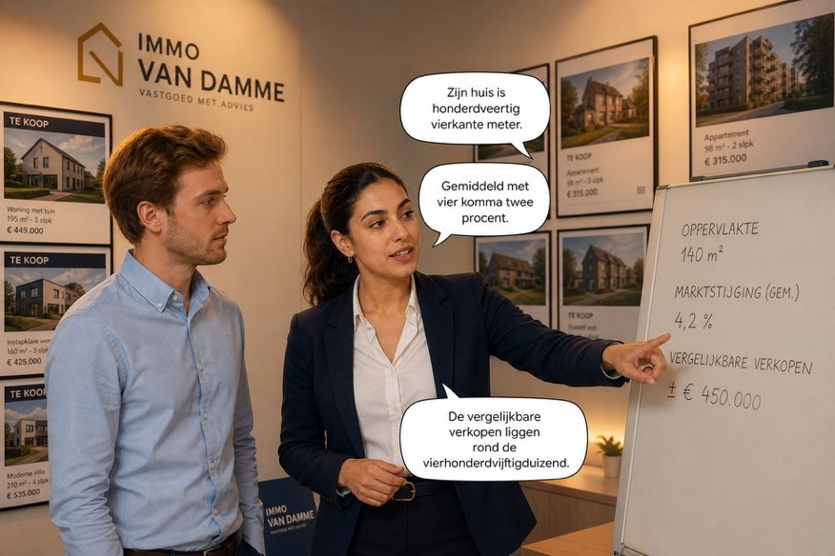
Séquence 8.1 : de prospectie — les chiffres sans hésiter
FOCUS
Livret p. 3
SÉQUENCE
8.1
Un agent qui bute sur « € 437.500 » perd son client à la troisième syllabe.
Focus : lignes 3, 5 et 7
«…honderdveertig vierkante meter.» (140 m²)
«…met vier komma twee procent.» (4,2 %)
«…rond de vierhonderdvijftigduizend…» (≈ 450.000)
QUESTION À LA CLASSE
Point ou virgule pour 4,2 ? m² au pluriel ?
Notes:
Réponses : komma (jamais « punt » à l’oral) ; vierkante meter reste au singulier après un nombre (honderdveertig vierkante meter). Annoncer que le néerlandais assemble les nombres à sa façon : les unités avant les dizaines (vijfentwintig = cinq-et-vingt). Faire remarquer les trois formes du focus : nombre + unité, décimale avec komma, approximation avec rond de. L’illustration montre Yasmina et Stef devant le tableau avec ces trois bulles.

Slide 11
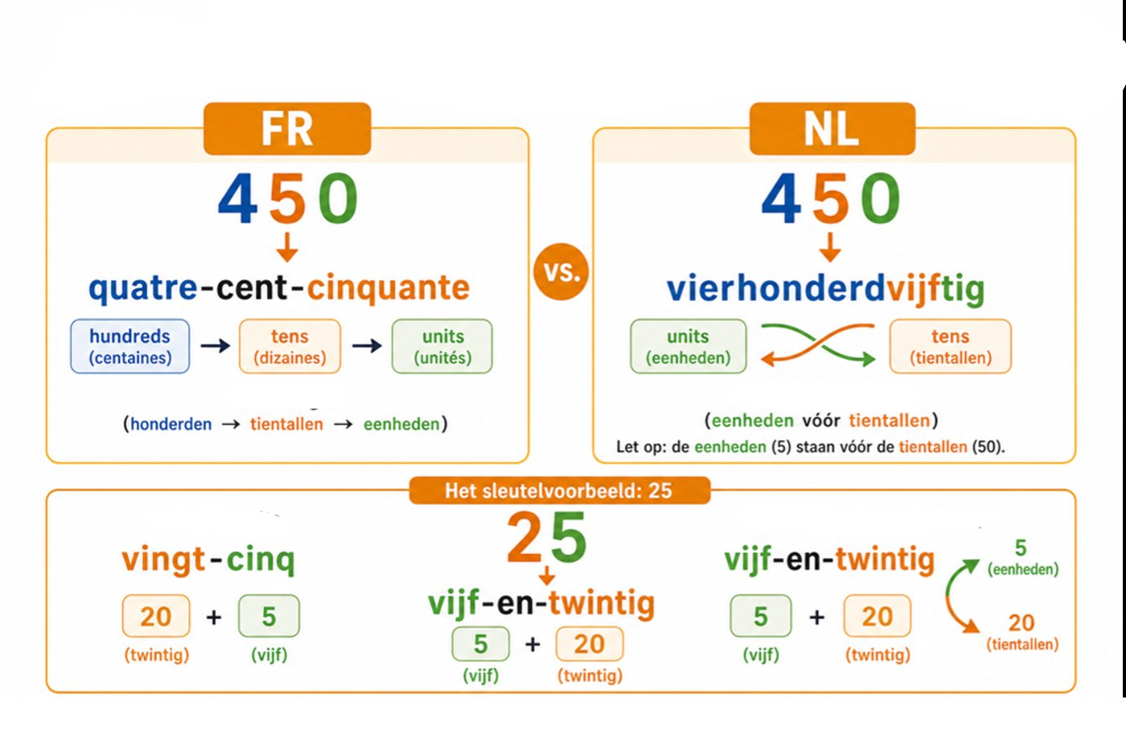

Les nombres : français ou néerlandais ?
À RETENIR
Livret p. 4
RÈGLES DE CONSTRUCTION
450 : quatre-cent-cinquante / vierhonderdvijftig : un seul mot, de gauche à droite.
Unités avant dizaines : 25 = vijf-en-twintig.
duizend ne prend jamais de « s ».
Pas de « en » entre centaines et unités : vierhonderdzevenendertig.
Notes:
Lire en chœur les deux colonnes. Le nombre néerlandais s’écrit en un seul mot jusqu’à 999.999 (vierhonderdvijfentwintigduizend). Le « en » ne relie que les unités et les dizaines (zeven-en-dertig) ; entre centaines et le reste : rien. Tréma obligatoire quand « en » suit une voyelle e : tweeëntwintig, drieëntwintig, tweeënnegentig. Faire dire à la volée : 25, 47, 92, 125, 450, 437.500.

Slide 12
À l’écrit, à l’oral : le tableau de référence
À RETENIR
Livret p. 4
À L’ÉCRIT | À L’ORAL | RAPPEL DE CONSTRUCTION
€ 425.000 | vierhonderdvijfentwintigduizend euro | unités avant dizaines : vijf-en-twintig
€ 437.500 | vierhonderdzevenendertigduizend vijfhonderd euro | duizend sans « s », pas de « et »
4,2 % | vier komma twee procent | décimale = komma (jamais « punt »)
92 m² | tweeënnegentig vierkante meter | m² = vierkante meter (singulier !)
± / rond | ongeveer · rond de 450.000 | l’approximation professionnelle
2/3 | twee derde | fractions : derde, vierde, de helft (½)
Écrit : point des milliers (437.500) et virgule décimale (4,2) — l’inverse de l’anglais.
Notes:
Tableau de référence à copier dans le cahier. À l’oral, on ne prononce pas le point des milliers : 437.500 = « vierhonderdzevenendertigduizend vijfhonderd ». Dans la colonne de droite du livret, « pas de « et » » se comprend entre « duizend » et le reste, et entre centaines et dizaines. Fractions : de helft (½), een derde, een kwart, twee derde. Faire lire chaque ligne à voix haute, d’abord le professeur, puis la classe.

Slide 13
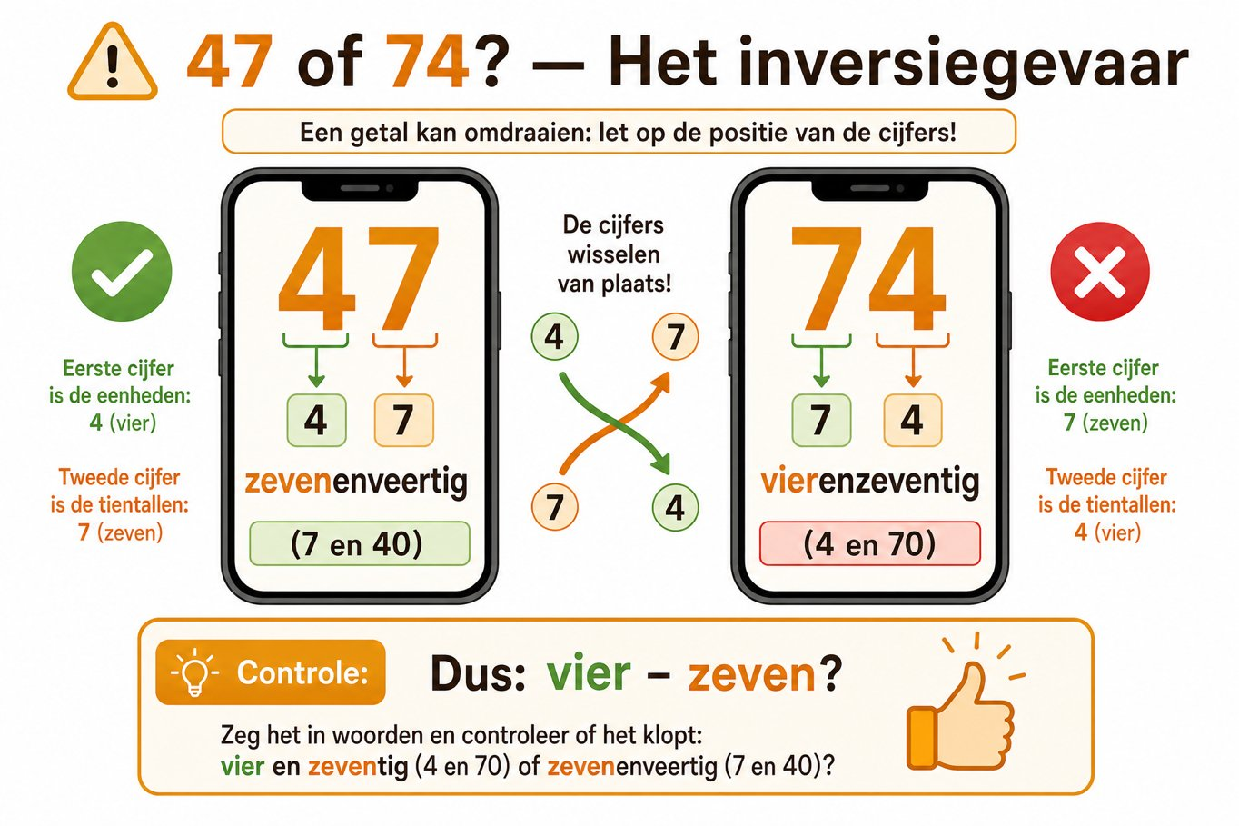

47 ou 74 ? Le piège de l’inversion
PIÈGE
Livret p. 5
PIÈGE POUR FRANCOPHONES
Le français dit « quatre-cent-cinquante » ; le néerlandais retourne les deux derniers chiffres : 47 = zeven-en-veertig.
Au téléphone, un 47 / 74 inversé = une visite ratée.
Réflexe de contrôle : répéter chiffre par chiffre — « Dus: vier – zeven? »
Notes:
Insister sur le réflexe de contrôle professionnel : on répète toujours un numéro ou un prix par chiffres (« Dus: vier – zeven ? »). Vérifier à l’oral : zevenenveertig = 47 ; vierenzeventig = 74. Le néerlandais place toujours l’unité avant la dizaine (4 + en + 70 = vierenzeventig), y compris pour 70 à 99. Faire écrire au tableau quelques paires piégeuses : 13/30, 14/40, 16/60, 47/74.

Slide 14
1 · Luisteren — Cijferdictee
COUCHE 1
Livret p. 5
Couche 1 · réception · seul puis binôme · 10 min. Le professeur lit dix données du marché (transcription n° 1) : notez-les en chiffres. 2e passage : vérifiez. Puis relisez-les à voix haute à votre binôme, qui les note à son tour.
N° | JOUW NOTITIE | N° | JOUW NOTITIE
1. |  | 6.
2. |  | 7.
3. |  | 8.
4. |  | 9.
5. |  | 10.
Notes:
Grille projetée pendant la dictée. La transcription n° 1 (annexe du livret) n’est pas reproduite dans le livret : lire le texte du dossier du professeur, deux fois ; la solution dépend de ce texte et n’est donc pas donnée ici. À défaut d’annexe, dicter dix données du dialogue 8 et de la TAAK 1 (140 m², 4,2 %, 450.000, 500.000, 448.000 …). La « boucle du contrôle professionnel » : l’étudiant relit ses chiffres, le binôme les note, on compare.

Slide 15
2 · Zeg het luidop
COUCHE 2
Livret p. 6
Couche 2 · binôme, chrono en main · 7 min. À tour de rôle, lisez ces dix données à voix haute, sans note préparée : moins de 90 secondes, sans erreur d’inversion.
N° | À LIRE | ON DIT
1 | € 389.000 | ……………………………………
2 | € 512.500 | ……………………………………
3 | 4,8 % | …………………………………
4 | 87 m² | ……………………………………
5 | € 1.150/maand | ……………………………………
6 | 2,5 % | …………………………………
7 | 145 m² | ……………………………………
8 | € 675.000 | ……………………………………
9 | de helft van € 90.000 | ……………………………………
10 | twee derde van de stemmen | ……………………………………
Notes:
Chrono : 90 secondes pour les dix lignes, un binôme à la fois ; l’observateur écoute les inversions (negenentachtig, zevenentachtig …). Le livret présente la ligne 10 déjà écrite en toutes lettres (« twee derde van de stemmen ») : la correction montre sa forme chiffrée. Ligne 5 : « elfhonderdvijftig » est la lecture courante des prix entre 1.100 et 1.999 ; « duizend honderdvijftig » est aussi correct. Correction : faire lire chaque réponse à voix haute en chœur.

Slide 16
2 · Zeg het luidop
COUCHE 2
✓ CORRECTIE
Livret p. 6
Couche 2 · binôme, chrono en main · 7 min. À tour de rôle, lisez ces dix données à voix haute, sans note préparée : moins de 90 secondes, sans erreur d’inversion.
N° | À LIRE | ON DIT
1 | € 389.000 | driehonderdnegenentachtigduizend euro
2 | € 512.500 | vijfhonderdtwaalfduizend vijfhonderd euro
3 | 4,8 % | vier komma acht procent
4 | 87 m² | zevenentachtig vierkante meter
5 | € 1.150/maand | elfhonderdvijftig euro per maand
6 | 2,5 % | twee komma vijf procent
7 | 145 m² | honderdvijfenveertig vierkante meter
8 | € 675.000 | zeshonderdvijfenzeventigduizend euro
9 | de helft van € 90.000 | de helft van negentigduizend euro (= € 45.000)
10 | twee derde van de stemmen | 2/3 van de stemmen (≈ 66,7 %)
Notes:
Correction orale. Les erreurs typiques : 89 lu « tachtig-negen », 512.500 lu avec « en » (✗ vijfhonderd en twaalf…). Rappeler : pas de « en » entre centaines et dizaines, ni avant duizend.

Slide 17



TAAK 1 · Het prospectiegesprek
ORAL
Livret p. 6
Le phoning du vendredi : vous appelez un propriétaire dont le bien voisin vient d’être vendu. Deux rondes de 5 minutes, rôles inversés.
Rol A — De makelaar (u-vorm !)
Rol B — De eigenaar
Accrochez avec un chiffre : Wij hebben net een woning in uw straat verkocht voor € 448.000.
Proposez une schatting gratuite : Zou u geïnteresseerd zijn in een gratis schatting?
Donnez deux données du marché avec approximation (rond de, ongeveer)
Placez une relative : een woning die vergelijkbaar is met de uwe
Décrochez un rendez-vous
Vous êtes surpris par l’appel : posez au moins 3 questions chiffrées
Hoeveel per vierkante meter?
Met hoeveel procent zijn de prijzen gestegen?
Hoe lang duurt zo’n verkoop gemiddeld?
Cartes : ① discret (misschien, ooit…) ② méfiant (hoe komt u aan mijn nummer?) ③ pressé (compare trois agences)
A / B
Observateur : cochez — chiffres fluides · approximations pro (rond de, ongeveer) · demande polie avec zou.
Notes:
Couche 3 · binômes, deux rondes de 5 minutes avec inversion des rôles (12 à 14 minutes en tout, observateur compris : prévoir des trios). Le makelaar vouvoie (u-vorm). La structure à placer est la relative de crédibilité du palier 5 : « een woning die vergelijkbaar is met de uwe » (verbe conjugué à la fin). Distribuer une carte de situation au propriétaire sans la montrer à l’agent. Passer dans les groupes : relever deux ou trois chiffres mal dits (47/74), à reprendre en fin d’activité.

Slide 18
Modèle : un appel de prospection
+ BONUS
Hors syllabus
1 Yasmina : «Goedemorgen mevrouw, met Yasmina van Immo Van Damme. Wij hebben net een woning in uw straat verkocht voor € 448.000.»
2 Eigenaar : «Oh? En waarom belt u mij?»
3 Yasmina : «Omdat wij veel vraag hebben naar woningen die vergelijkbaar zijn met de uwe. Zou u geïnteresseerd zijn in een gratis schatting?»
4 Eigenaar : «Misschien, ooit. Hoeveel is zo’n huis ongeveer waard per vierkante meter?»
5 Yasmina : «Rond de € 3.300 per vierkante meter. De prijzen in uw wijk zijn gemiddeld met 4,2 % gestegen.»
6 Eigenaar : «En hoe lang duurt zo’n verkoop gemiddeld?»
7 Yasmina : «Gemiddeld rond de zeventig dagen. Mag ik donderdag om half tien langskomen?»
8 Eigenaar : «Goed, donderdag om half tien. Dus: negen uur dertig?»
9 Yasmina : «Precies. Tot donderdag!»
Notes:
Bonus : un modèle d’appel pour la TAAK 1, à projeter après les jeux de rôle (ou avant, pour les groupes en difficulté). À repérer avec la classe : le chiffre d’accroche (ligne 1), la demande polie avec zou (ligne 3), la relative « woningen die vergelijkbaar zijn met de uwe » (ligne 3), les approximations « rond de », « ongeveer », « gemiddeld » (lignes 4 à 7) et le contrôle de l’heure (ligne 8 : half tien = 9.30, comme au vertrekbord de D1). Calcul : 448.000 ÷ 135 m² ≈ 3.319 €/m² (le comparable de la séance 17).

Slide 19
D1 · Hoe laat is het ? — half negen = 8.30 !
PIÈGE
Livret p. 6a
Les gares annoncent l’heure comme un horaire officiel ; les gens, eux, parlent autrement. Dites chaque heure comme on le dit tous les jours.
 | 8.15 | 8.25 | 8.30 | 8.35 | 8.45
LES GENS | …………………… | …………………………… | ……………… | …………………………… | ………………………
OFFICIEL | ……………………… | ……………………………… | …………………… | ……………………………… | ………………………………
half negen = 8 h 30, pas 9 h 30 ! Le néerlandais compte la demi-heure vers l’heure suivante. Contrôle : « Dus: acht uur dertig? »
Notes:
Le piège le plus célèbre du néerlandais pour un francophone. Dessiner un cadran au tableau : half negen = à mi-chemin de neuf heures (entre 8 h et 9 h). Les gares et la radio annoncent l’heure officielle (zeventien uur tweeënveertig = 17.42) ; la vie de tous les jours utilise kwart over / half / kwart voor. 8.25 = vijf voor half negen ; 8.35 = vijf over half negen. Faire dire d’autres heures à la volée : 7.20 (tien voor half acht), 10.40 (tien over half elf), 12.10 (tien over twaalf). Rappeler le piège posé par l’Avonddialoog : « tien over half negen » = 8.40.

Slide 20
D1 · Hoe laat is het ? — half negen = 8.30 !
PIÈGE
✓ CORRECTIE
Livret p. 6a
Les gares annoncent l’heure comme un horaire officiel ; les gens, eux, parlent autrement. Dites chaque heure comme on le dit tous les jours.
 | 8.15 | 8.25 | 8.30 | 8.35 | 8.45
LES GENS | kwart over acht | vijf voor half negen | half negen | vijf over half negen | kwart voor negen
OFFICIEL | acht uur vijftien | acht uur vijfentwintig | acht uur dertig | acht uur vijfendertig | acht uur vijfenveertig
half negen = 8 h 30, pas 9 h 30 ! Le néerlandais compte la demi-heure vers l’heure suivante. Contrôle : « Dus: acht uur dertig? »
Notes:
Le piège le plus célèbre du néerlandais pour un francophone. Dessiner un cadran au tableau : half negen = à mi-chemin de neuf heures (entre 8 h et 9 h). Les gares et la radio annoncent l’heure officielle (zeventien uur tweeënveertig = 17.42) ; la vie de tous les jours utilise kwart over / half / kwart voor. 8.25 = vijf voor half negen ; 8.35 = vijf over half negen. Faire dire d’autres heures à la volée : 7.20 (tien voor half acht), 10.40 (tien over half elf), 12.10 (tien over twaalf). Rappeler le piège posé par l’Avonddialoog : « tien over half negen » = 8.40.

Slide 21
D1 · Het vertrekbord
ORAL
Livret p. 6a
Binômes (A et B), prix fictifs : chacun ne regarde que sa colonne. Om hoe laat vertrekt de trein naar …? Op welk spoor? Hoeveel kost een retourtje? Répondez en heure de tous les jours ; votre binôme note en chiffres et vérifie.
BESTEMMING | VERTREK | SPOOR | RETOURTJE
De Panne | …………………………………… | …………… | ……………
Oostende | ………………………………… | …………… | ……………
Knokke | …………………………………… | …………… | ……………
Blankenberge | ……………………………… | …………… | ……………
Notes:
Activité d’information gap, binômes, 10 minutes. Le tableau complet est projeté en correction. Bord A : De Panne 8.40 ; Oostende spoor 9 · € 28,60 ; Knokke 9.25 · € 30,20 ; Blankenberge spoor 7. Bord B : De Panne spoor 12 · € 31,40 ; Oostende 9.15 ; Knokke spoor 15 ; Blankenberge 9.55 · € 29,80. Les élèves posent les questions du livret et répondent en heure de tous les jours (« om tien over half negen »). Les prix se disent : eenendertig euro veertig (31,40) ; achtentwintig euro zestig ; dertig euro twintig ; negenentwintig euro tachtig. Correction : 8.40 confirme la réponse au piège de l’Avonddialoog (le train de Stef).

Slide 22
D1 · Het vertrekbord
ORAL
✓ CORRECTIE
Livret p. 6a
Binômes (A et B), prix fictifs : chacun ne regarde que sa colonne. Om hoe laat vertrekt de trein naar …? Op welk spoor? Hoeveel kost een retourtje? Répondez en heure de tous les jours ; votre binôme note en chiffres et vérifie.
BESTEMMING | VERTREK | SPOOR | RETOURTJE
De Panne | 8.40 : tien over half negen | 12 | € 31,40
Oostende | 9.15 : kwart over negen | 9 | € 28,60
Knokke | 9.25 : vijf voor half tien | 15 | € 30,20
Blankenberge | 9.55 : vijf voor tien | 7 | € 29,80
Notes:
Activité d’information gap, binômes, 10 minutes. Le tableau complet est projeté en correction. Bord A : De Panne 8.40 ; Oostende spoor 9 · € 28,60 ; Knokke 9.25 · € 30,20 ; Blankenberge spoor 7. Bord B : De Panne spoor 12 · € 31,40 ; Oostende 9.15 ; Knokke spoor 15 ; Blankenberge 9.55 · € 29,80. Les élèves posent les questions du livret et répondent en heure de tous les jours (« om tien over half negen »). Les prix se disent : eenendertig euro veertig (31,40) ; achtentwintig euro zestig ; dertig euro twintig ; negenentwintig euro tachtig. Correction : 8.40 confirme la réponse au piège de l’Avonddialoog (le train de Stef).

Slide 23
Zo zeg je dat : aan het loket
WOORDENSCHAT
Livret p. 6a
NEDERLANDS | FRANÇAIS
de trein · het enkeltje · het retourtje | le train · un aller simple · un aller-retour
Waar moet ik overstappen? | Où dois-je changer de train ?
De trein heeft tien minuten vertraging. | Le train a dix minutes de retard.
het spoor (BE) · het perron (NL) | le quai, la voie
Et vous ? Racontez votre trajet habituel en chiffres (heure, durée, prix, distance) : Elke dinsdag vertrek ik om kwart over zes… Votre binôme répète l’heure en chiffres.
Notes:
Lexique du guichet. « Un enkeltje » (aller simple) et « een retourtje » sont des het-woorden en -je. Le livret indique : het spoor (BE), het perron (NL) — « op welk spoor ? » est la question habituelle en Belgique. Production libre finale : chacun présente son trajet habituel en quatre phrases chiffrées. Modèles acceptés : « Elke dinsdag vertrek ik om kwart over zes. De reis duurt tweeënveertig minuten. Een abonnement kost € 78,60 per maand. Ik woon op vijfentwintig kilometer van mijn werk. » Le binôme répète l’heure en chiffres (contrôle de la séquence 8.1). Pas de correction unique : vérifier l’heure (half !) et l’inversion du verbe après « elke dinsdag ».

Slide 24

Tot de volgende keer!
FIN DE SÉANCE
LA PROCHAINE FOIS
POUR LA PROCHAINE SÉANCE
Séance 17 : comparer — hoe dichter bij het park, hoe duurder · twee keer zo groot als · in vergelijking met. L’outil n° 1 de l’estimateur.
Relire le dialogue 8 et l’Avonddialoog à voix haute, chiffres compris.
Apprendre le tableau écrit / oral (p. 4) : dire dix prix de votre quotidien.
D1 : votre trajet habituel en chiffres, quatre phrases (heure, durée, prix, distance).
TAAK 1 : préparer l’autre rôle si vous n’avez joué qu’un seul.
TICKET DE SORTIE
Dites sans note : € 437.500 · 4,2 % · 92 m² · 8.35 uur (heure de tous les jours).
Notes:
Ticket de sortie oral : « vierhonderdzevenendertigduizend vijfhonderd euro · vier komma twee procent · tweeënnegentig vierkante meter · vijf over half negen ». Collecter les trajets (D1) à la séance suivante pour un contrôle rapide de l’heure.

